Slide 1
Modelo ARACNE

Slide 2

ARACNE
Modelo integrado de:
Cualificación profesional
Empoderamiento
Autoempleo colectivo

Slide 3
1.
Introducción

Slide 4
ARACNE busca desarrollar en el alumnado sus habilidades, valores y actitudes, capacitándolas y promoviendo la actitud emprendedora, especialmente en la Economía Social

Slide 5
Análisis de buenas prácticas
Situaciones que más afectan a los colectivos
Impacto y estrategias de inserción y mejores prácticas en:
  Formación
  Empoderamiento
  Autoempleo
Lecciones metodológicas y aspectos a mejorar

Slide 6
Itinerario integrado de inserción
Capacitación de las alumnas para la toma de decisiones en el ámbito de su carrera profesional

Slide 7
2.
El modelo ARACNE
Training, Empowerment, Entrepreneurship

Slide 8
Situaciones que pretende cambiar
Círculo profesional precario
Empobrecimiento social y personal
Competencias profesionales no desarrolladas
Endeudamiento
Competencias sin escenario
Dependencia familiar/admin./etc.
Desempleo
Subempleo
Dificultades en sus relaciones
Competencias stand-by
Problemas graves de salud
Empleo precario

Slide 9
TRIPLE RETO
1. Acceso a la función profesional. Formación permanente
2. Empoderamiento progresivo
3. Oportunidades de autoempleo colectivo

Slide 10
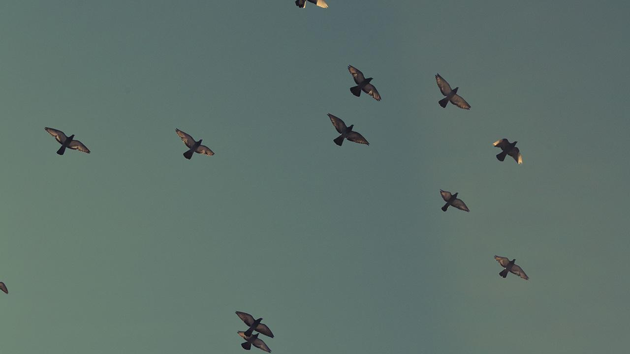
La unidad básica de intervención es la acción formativa
Toda intervención ha de ser diseñada atendiendo a una serie de criterios metodológicos
Desarrolla tres itinerarios específicos y un itinerario integrado
Ha predefinido un mapa de competencias en los aprendizajes
Ha diseñado un conjunto de actividades formativas - no exhaustivo -, que albergan las competencias previamente predefinidas.
Desarrolla simultáneamente la capacitación profesional, el empoderamiento y el autoempleo colectivo
Incorpora tres niveles de aprendizaje progresivo
1
Las 7 características del modelo ARACNE
6
7
5
3
4
2

Slide 11
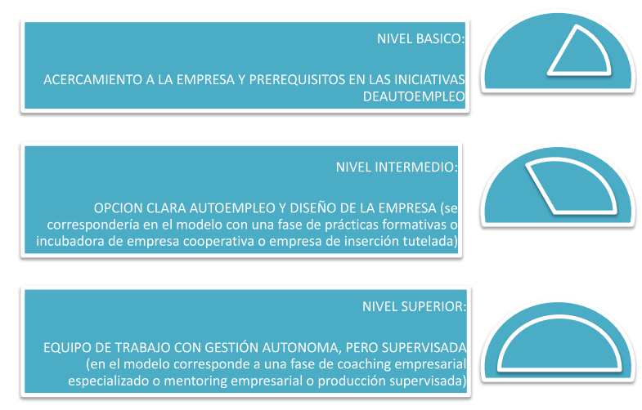
3 niveles de aprendizaje

Slide 12

Cualquier intervención debe combinar el desarrollo de competencias en cada nivel de aprendizaje

Slide 13
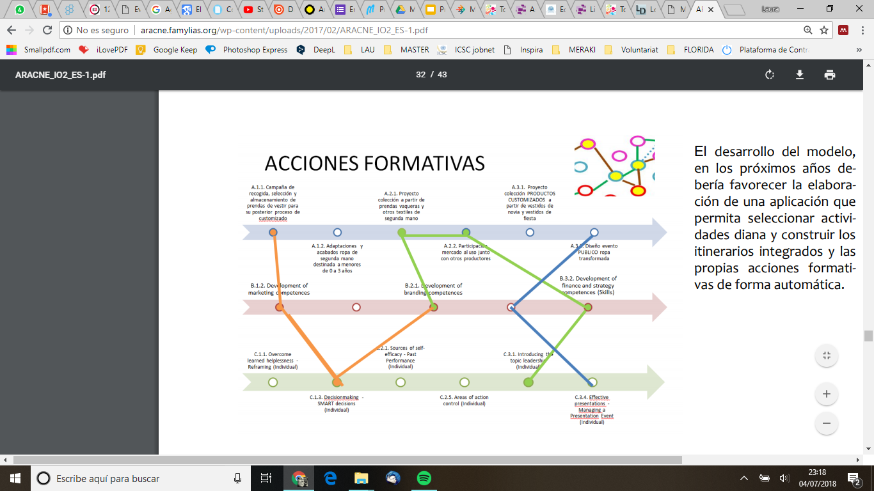
Mapa del modelo
Acción formativa
Nivel 2-3
Nivel aprendizaje 1
Nivel aprendizaje 2
Nivel aprendizaje 3
Función profesional
Actividad
Autoempleo
Empoderamiento
Itinerario integrado Nivel 1-3

Slide 14

Hoja de ruta
Formación de Formadoras
Formación ARACNE+ (C1)
Formación de Formadoras ARACNE
Testeo modelo ARACNE+ (O2)
Prueba piloto: usuarias finales
Imparten: Formadoras ARACNE

Slide 15

Aplicación del modelo
Evaluación inicial del alumnado
Mapa de competencias adaptado
Criterios de evaluación
Actividades formativas
Evaluación de progreso e impacto

Slide 16

¡Gracias!
¿Alguna pregunta?

Slide 17
Créditos
Plantilla de presentación de SlidesCarnival
Fotografías de Unsplash
Texturas de acuarela de GraphicBurguer

